Slide 1
Осенний пейзаж гуашью.
Капарова Ирина Вячеславовна
учитель начальных классов
4в класс

Slide 2
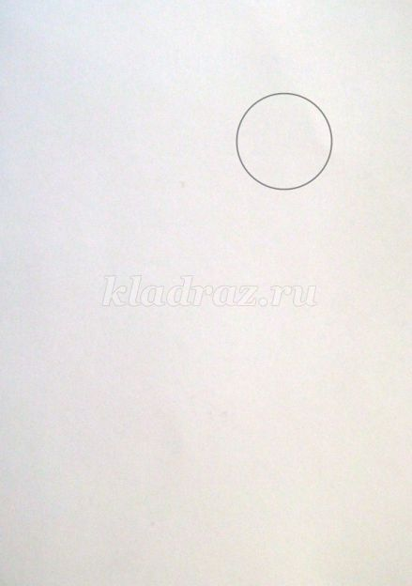
Лист бумаги располагаем вертикально. Рисуем карандашом солнечный диск. Больше карандаш нам не понадобится.

Slide 3
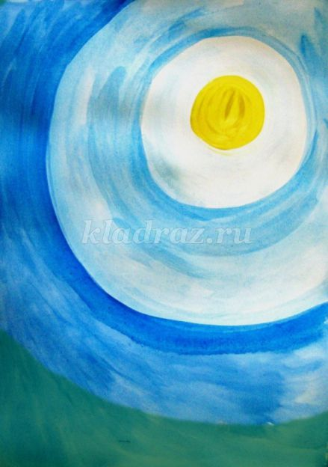
Фон нашей работы мы будем выполнять акварелью.
Крупными кольцами выполняем небо от солнечного диска к краям (постепенно увеличивая радиус и утемняя цвет). Цвета кругов последовательно – желтый (солнце), бледно-голубой, голубой, синий, изумрудно-зеленый.

Slide 4
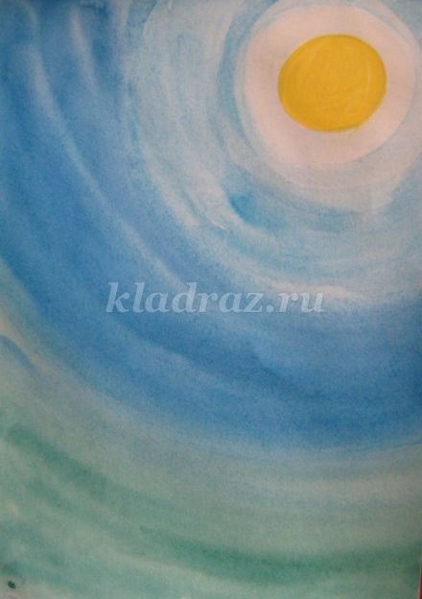
Размываем границы между "кольцами", делая переходы более плавными.

Slide 5
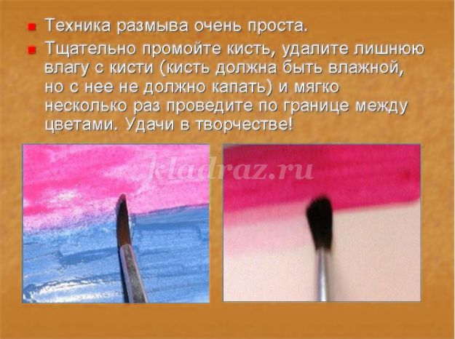

Slide 6
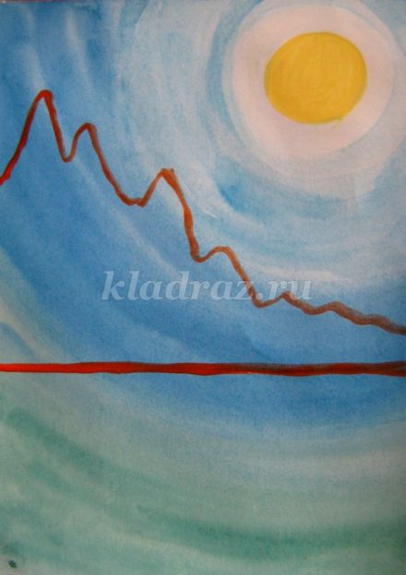
Далее мы будем работать гуашью.
Намечаем контуры рощи на дальнем берегу оранжевым цветом.

Slide 7
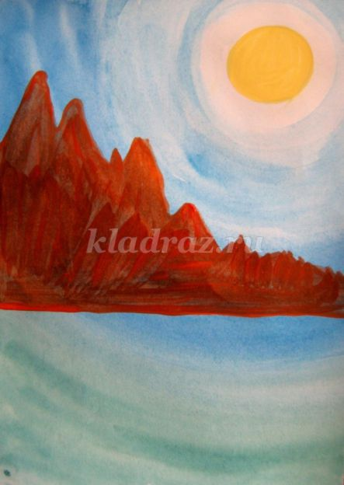
Заполняем контуры рощи оранжевым цветом.

Slide 8
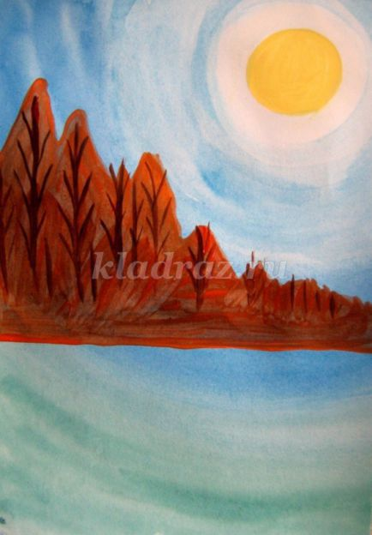
Тонкой кистью рисуем стволы и основные ветви деревьев.

Slide 9
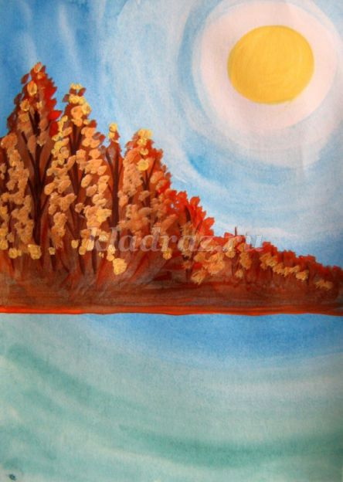
Светло желтым цветом, достаточно крупными пятнами начинаем прорисовывать кроны деревьев.

Slide 10
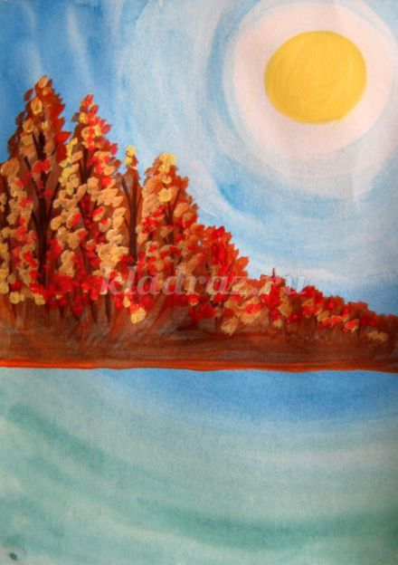
Добавляем красных и оранжевых листьев (тонкой кистью, мелкими пятнами) на кронах деревьев.

Slide 11
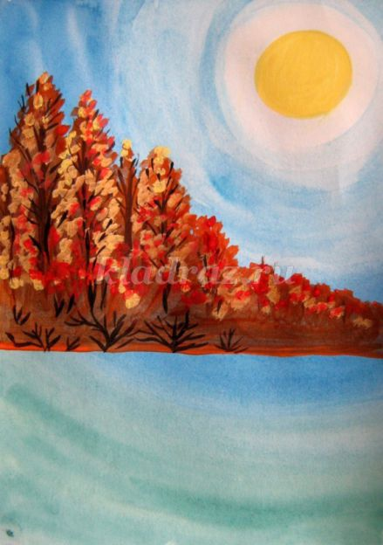
Прорисовываем стволы и ветви крупных кустов на дальнем берегу.

Slide 12
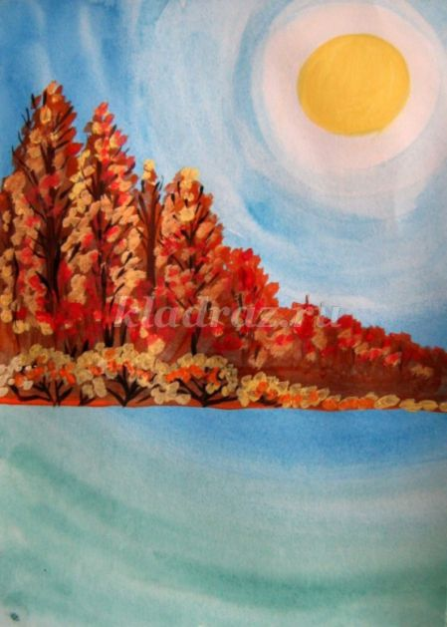
Добавляем листву на кустах, желтым и оранжевым цветами.

Slide 13
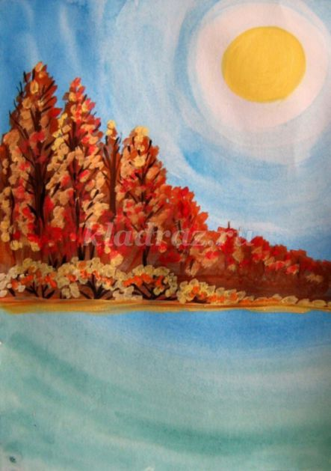
Охристым цветам прорисовываем кромку дальнего берега.

Slide 14
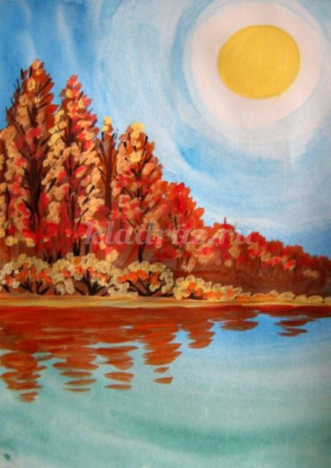
Длинными мазками - оранжевого цвета, рисуем отражение рощи в воде, попутно имитируя волны.

Slide 15
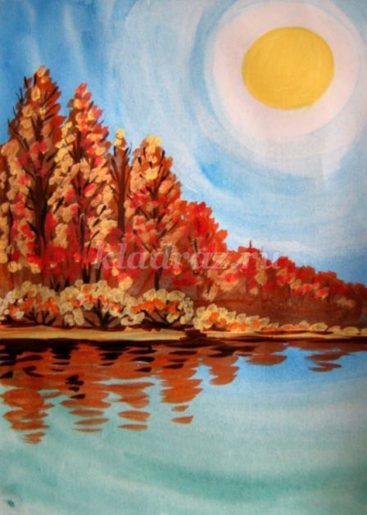
Черно – коричневым цветом усиливаем границу между берегом и отражением в воде (мазки имитируют рябь на воде).

Slide 16
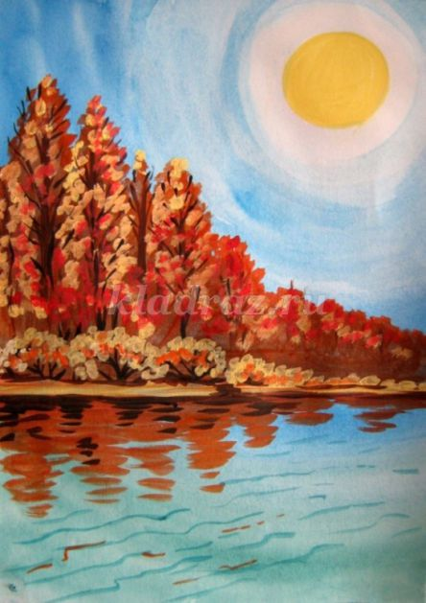
Тонкой кистью, синим и голубым цветами, рисуем волны в воде (можно добавить легких оранжевых бликов).

Slide 17
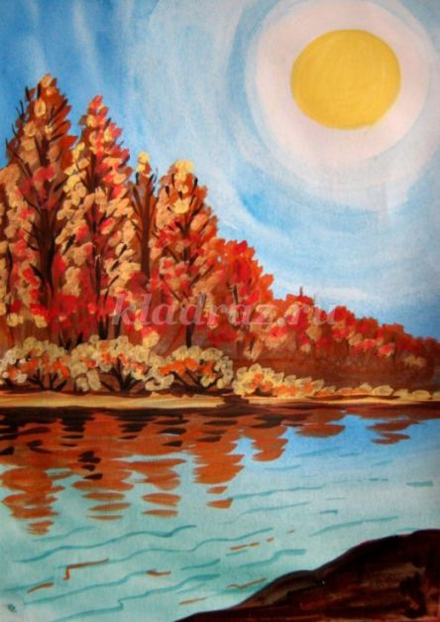
Коричневым цветом рисуем край берега на переднем плане.

Slide 18
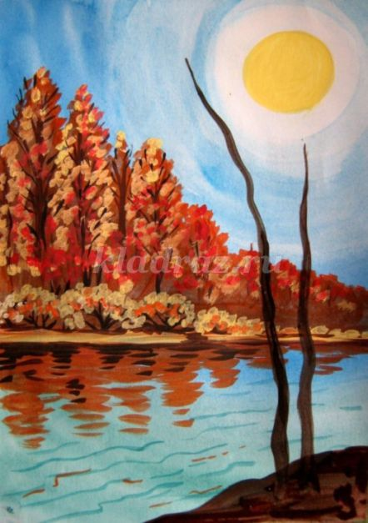
Черно – коричневым цветом рисуем стволы деревьев на переднем плане.

Slide 19
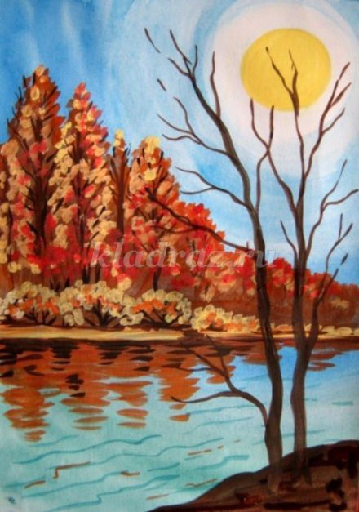
Тонкой кистью рисуем основные ветви деревьев и мелкие веточки

Slide 20
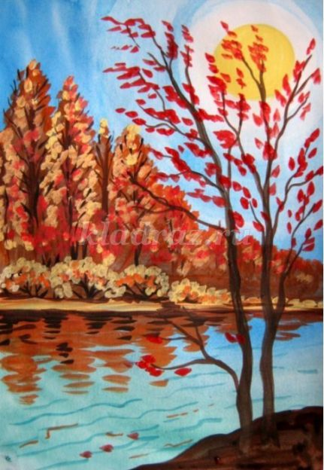
Красным цветом рисуем листья.

Slide 21
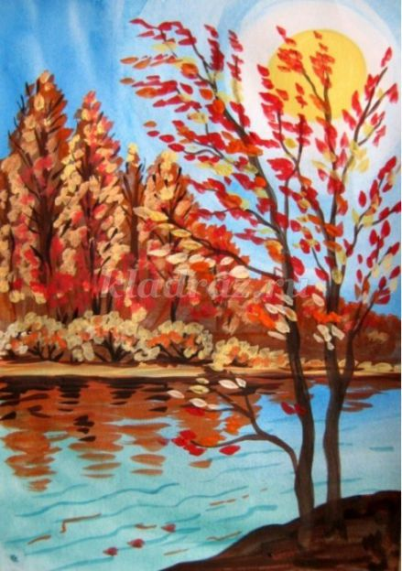
Добавляем немного желтых и бело-желтых листьев.

Slide 22
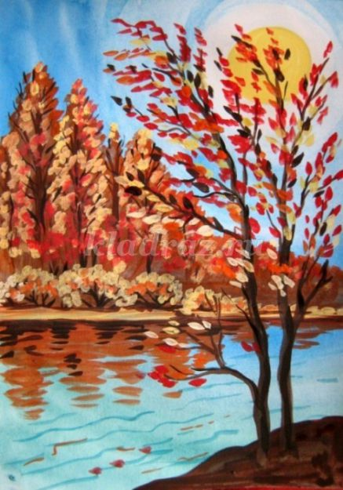
Для создания цветового акцента добавляем совсем немного коричневых листьев

Slide 23
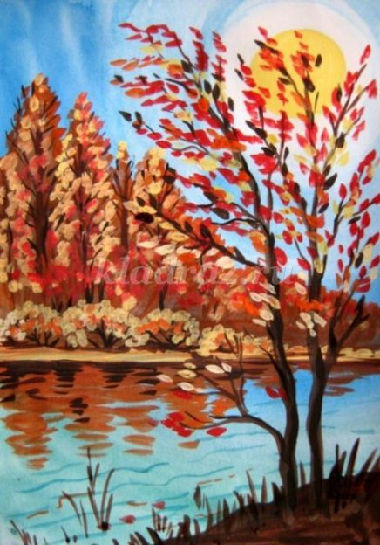
Прорисовываем камыши на кромке берега и в воде черно – коричневым цветом.

Slide 24
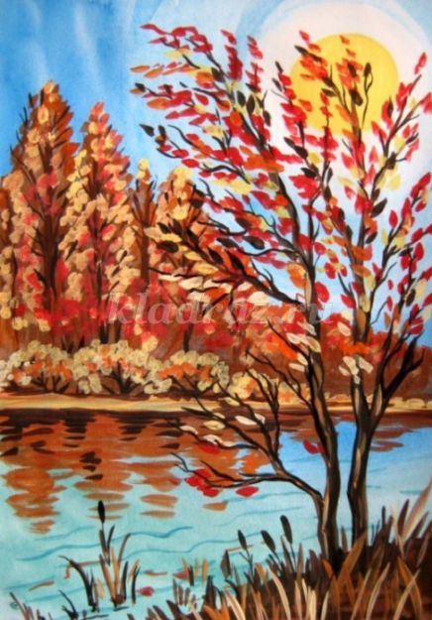
Добавляем листья камышей на переднем плане более светлыми цветами - оранжевым, желтым и охристым.

Slide 25
Ссылка на интернет ресурсы
http://kladraz.ru/blogs/olga-sergevna-djakova/osenii-peizazh-guashyu-poyetapnoe-risovanie-dlja-detei-s-foto.html

